Slide 1
연습문제

Slide 2
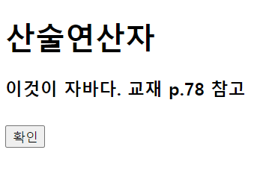
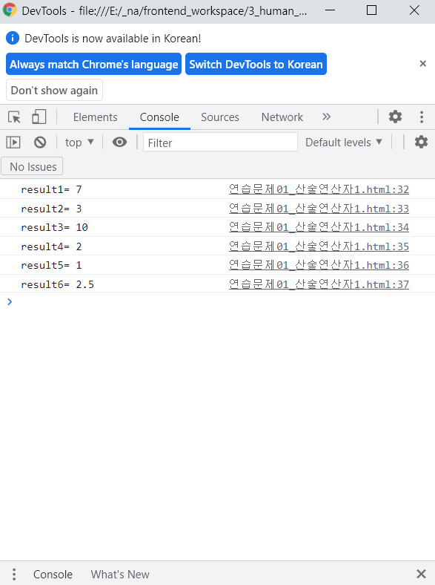
1. 연습문제
아래 그림처럼 자바스크립트로 산술연산자 계산하기
힌트: result4 값은 04_문자열과 숫자 참고하기
출력

Slide 3
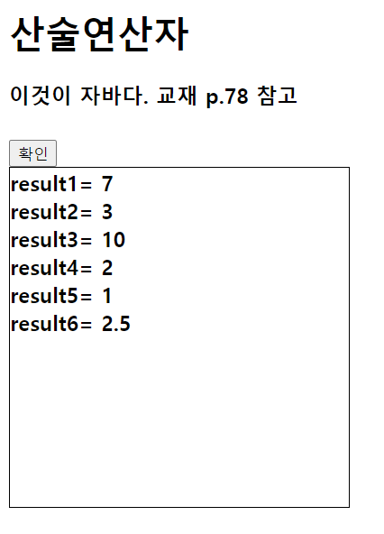
1. 연습문제 (계속)
아래 그림처럼 자바스크립트로 산술연산자 계산하기
힌트: result4 값은 04_문자열과 숫자 참고하기

Slide 4
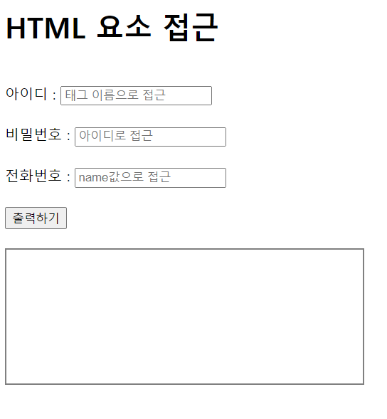
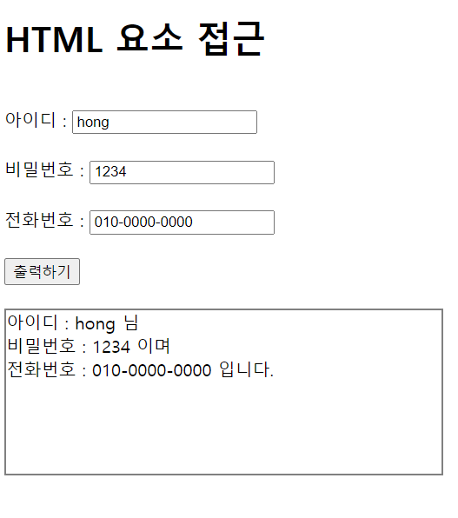
2. 연습문제
아래 그림처럼 HTML 요소 접근 해서 출력하기
문제: 태그이름로 접근하기 (인터넷에서 찾아보기)
출력

Slide 5
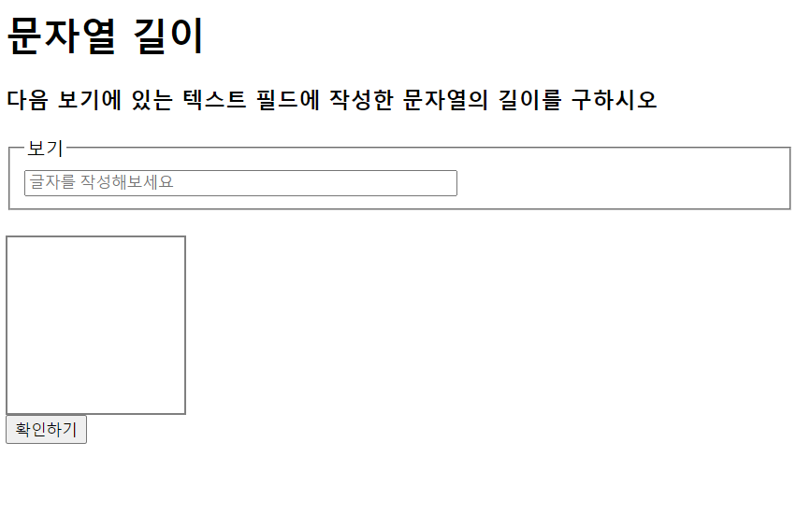
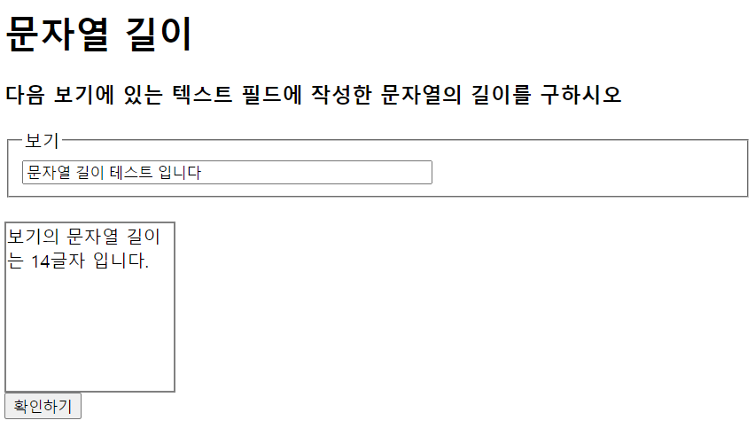
3. 연습문제
아래 그림처럼 문자열의 길이를 구하시오
기본 문구 보이기
출력

Slide 6
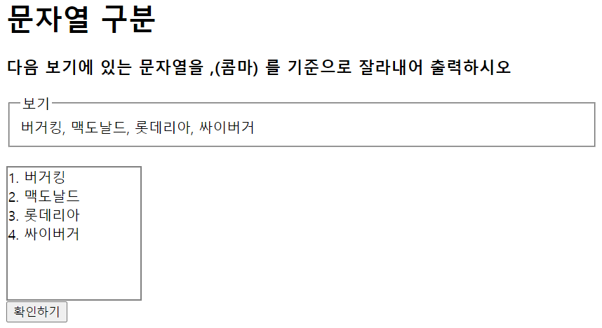
4. 연습문제
아래 그림처럼 문자열을 잘라서 내용을 출력하시오

Slide 7
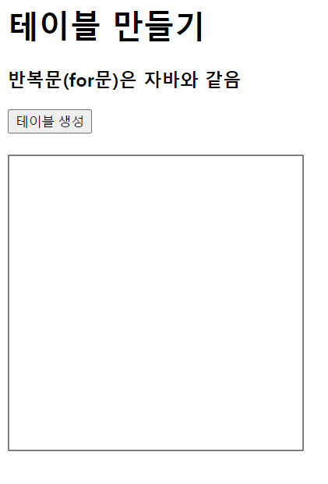
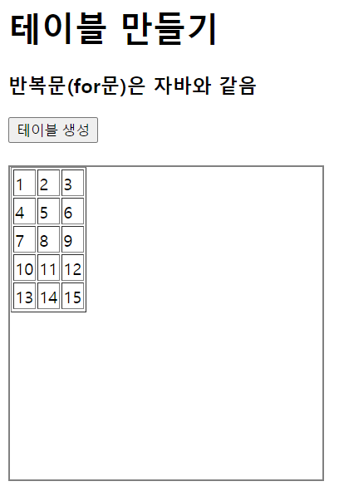
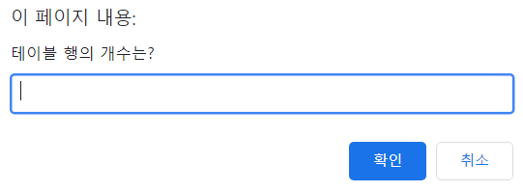
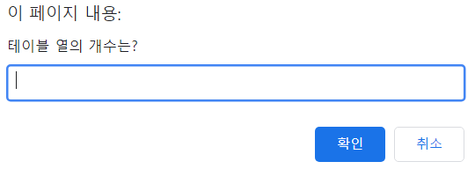
5. 연습문제
아래 그림처럼 행과 열을 입력받아 테이블을 만드시오
사용자입력: 02_데이터입출력 참고하기
출력

Slide 8
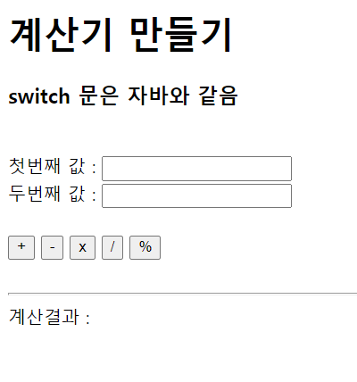
6. 연습문제
아래 그림처럼 산술연산자 만들기
각 연산(+, -, *, /, %)들의 버튼들은 input type="button" 으로 작업하시오.

